Slide 1
KeyGuard Система хранения ключей

Slide 2
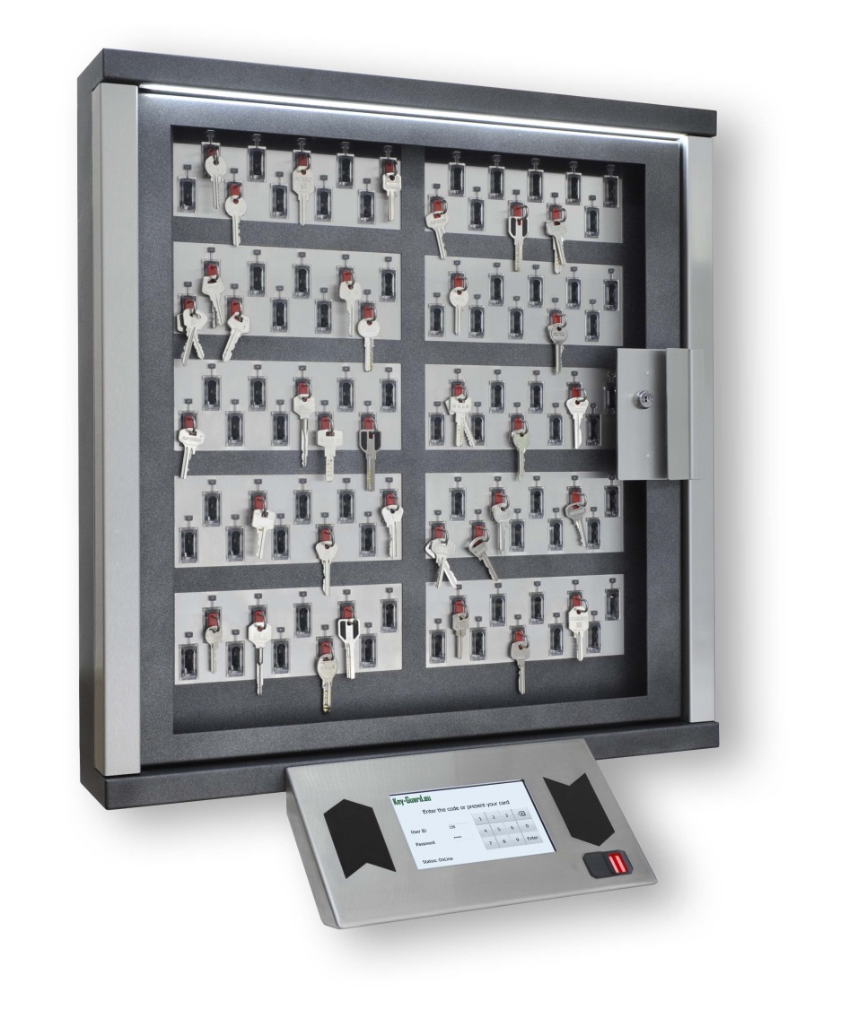
KeyGuard система автоматизированного хранения ключей
15 лет опыт внедрения
Тысячи объектов
Собственное производство
Изысканный дизайн
Достойное качество
Более чем конкурентная цена

Slide 3
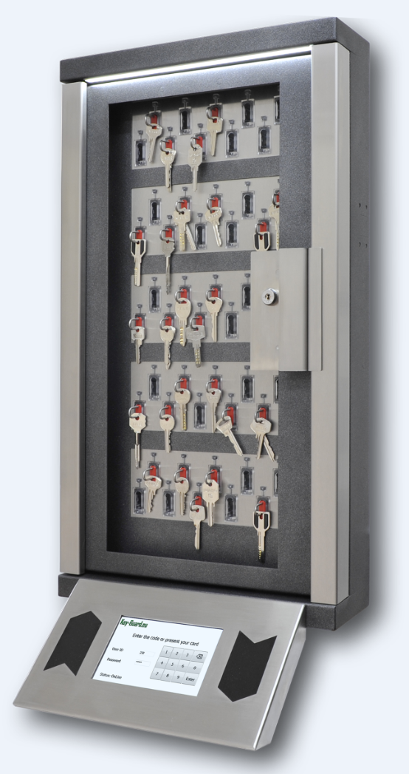
KeyGuard Новинка 2017 сезона
Автоматизация выдачи и хранения ключей
Удобный интерфейс
Автоматическая постановка – снятие помещений под охрану
Интеграция с ведущими производителями систем безопасности

Slide 4
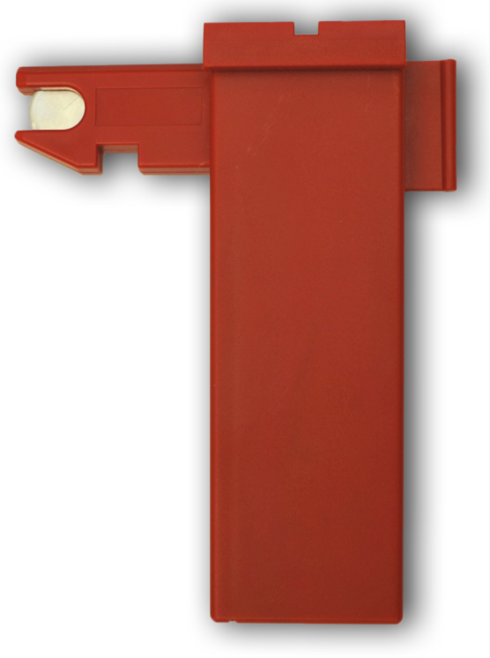
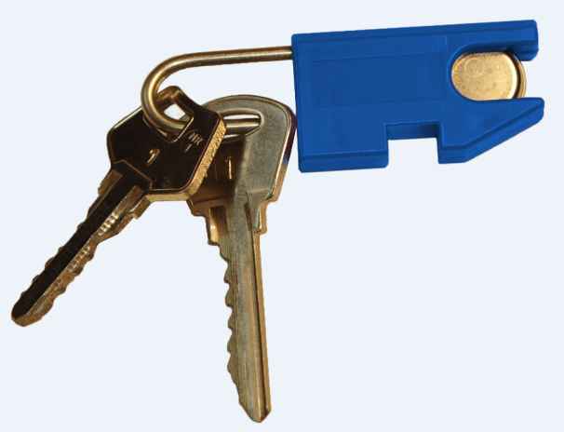
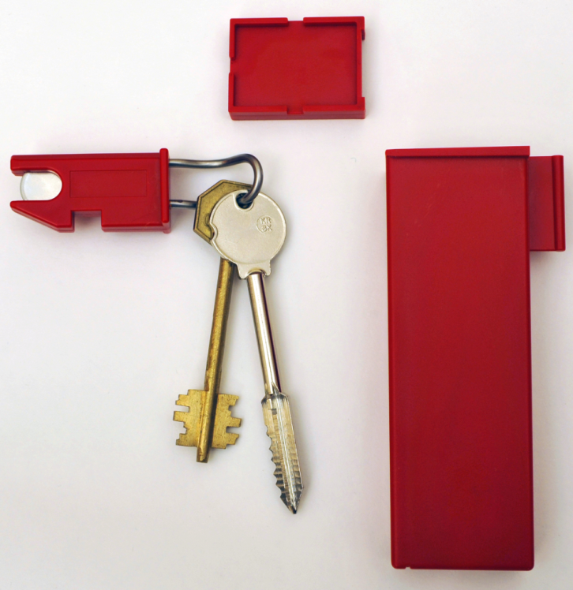
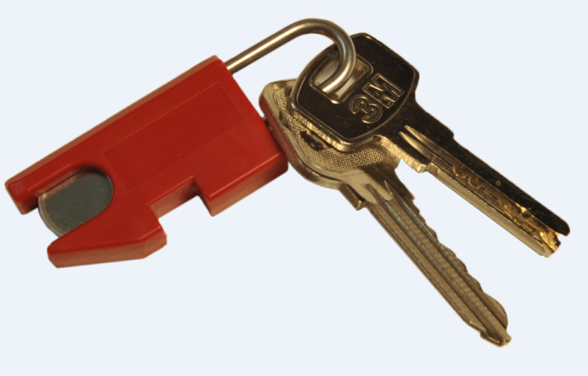
KeyGuard Брелок с идентификатором
Хранения ключей как на брелоках со встроенным чипом
Так и на брелоках и в опечатываемых пеналах

Slide 5
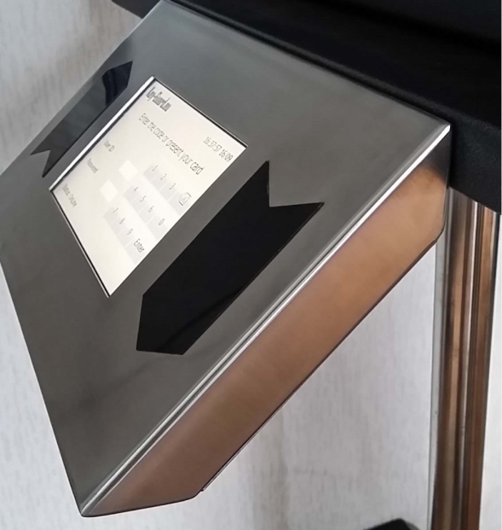
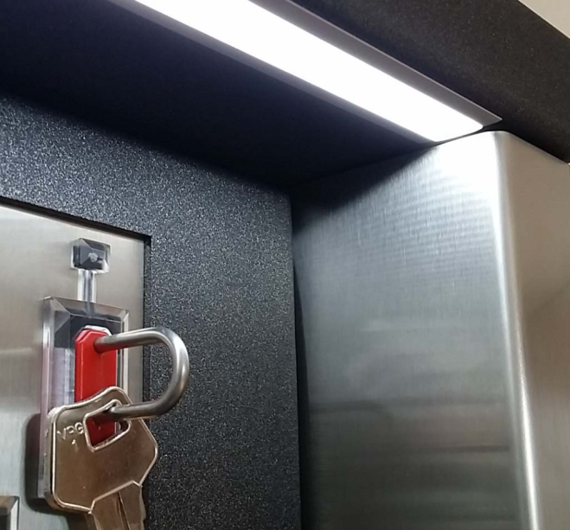
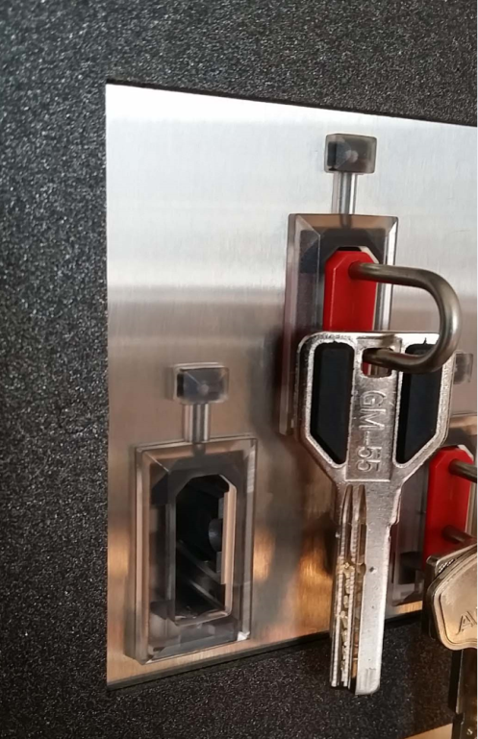
Качество на первом плане
Панель управления минимальной толщины
Сам корпус ключницы самый тонкий на рынке
Светодиодная подсветка корпуса
Эксклюзивная окраска со вставками из нержавейки

Slide 6
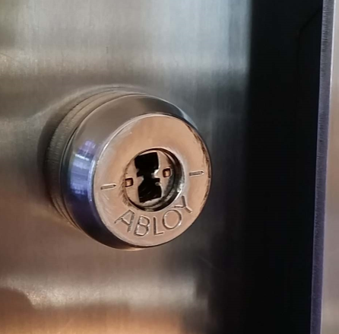
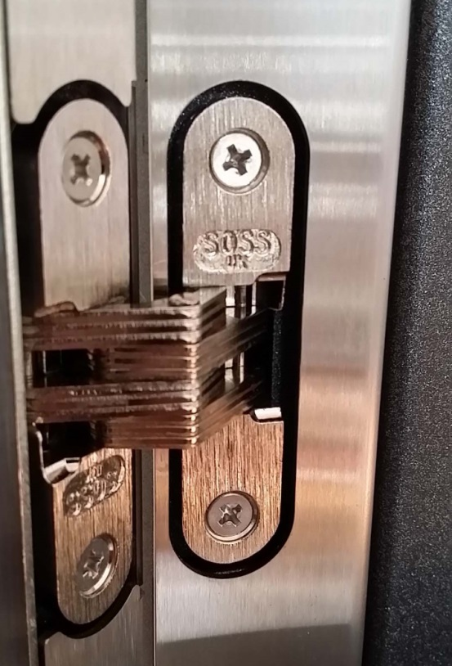
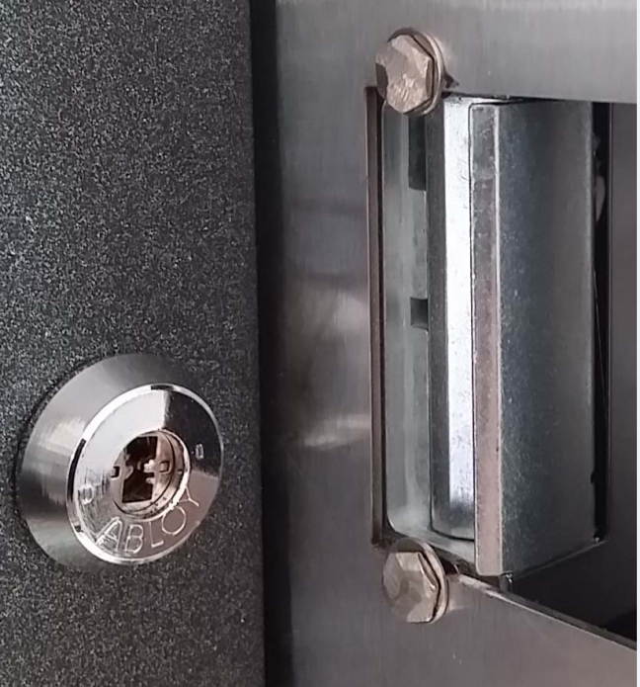
Внимание к мелочам
Личинка замка Abloy твердосплавный
Петли Soss Англия
Замок Eff-Eff Германия
Блок питания Phonex Германия
Контакт на вскрытие с защитой от саботажа

Slide 7
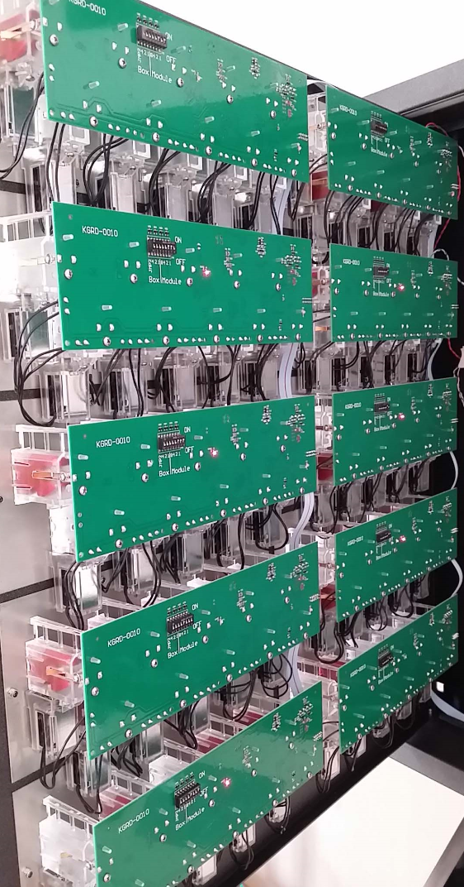
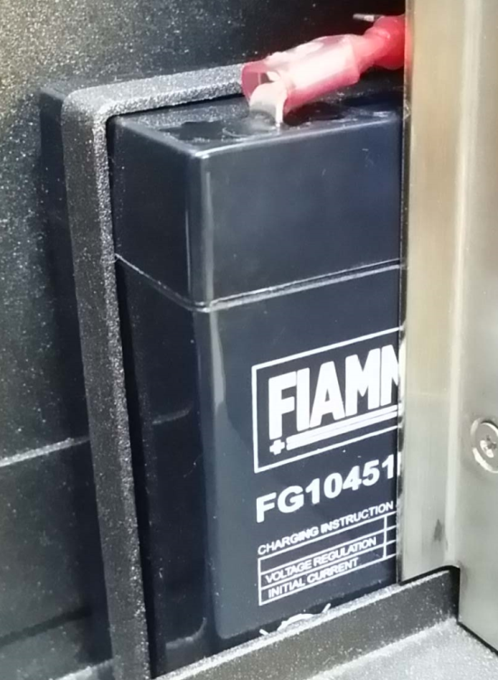
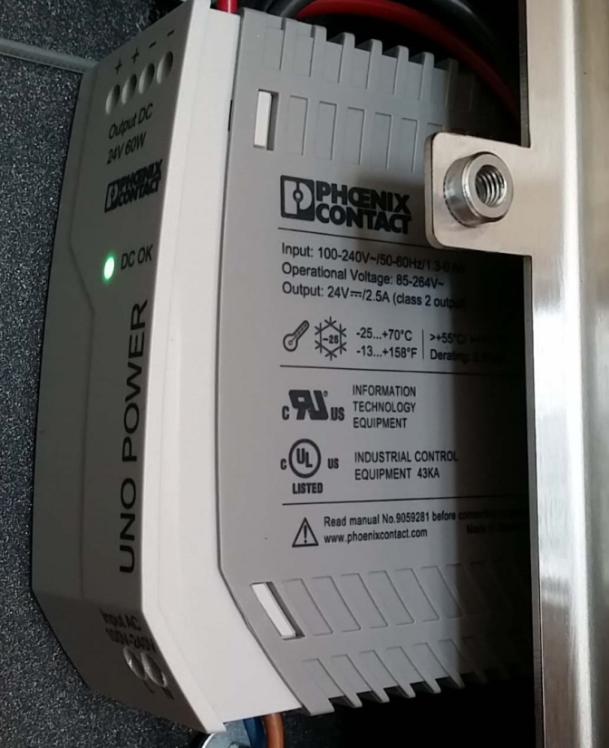
Взгляд изнутри

Slide 8
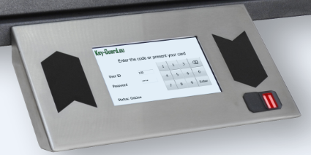
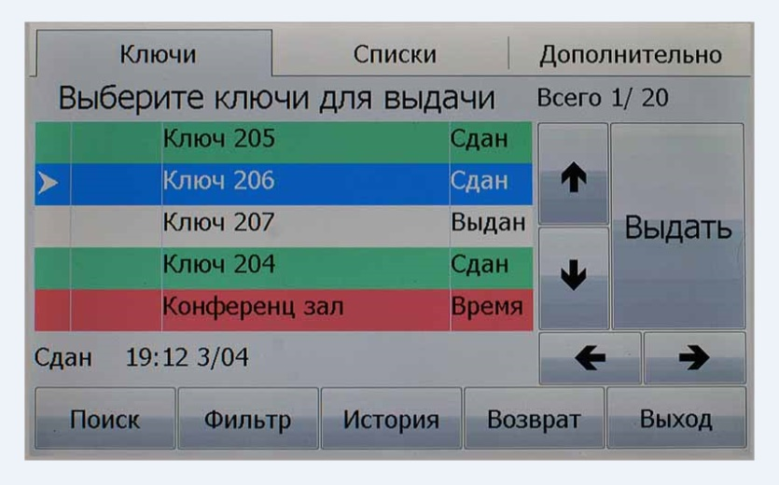
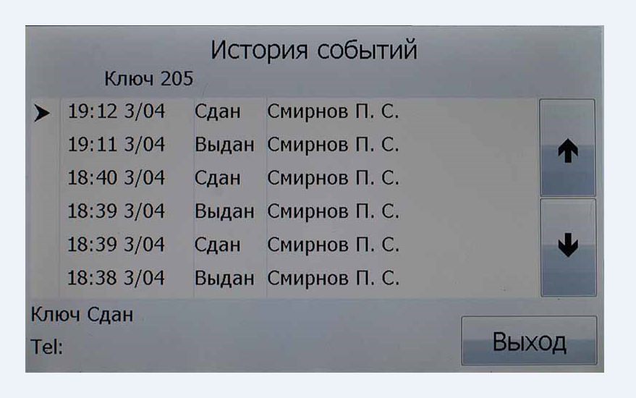
Удобство работы
Супер яркий сенсорный TFT дисплей
Два считывателя Сдать – Выдать
Считыватель отпечатков пальца Morpho (Франция)
Большой шрифт и кнопки
История событий,
Фильтр,
Поиск по номеру,
Поиск по названию,
Выдача списком,
ПО в комплекте

Slide 9
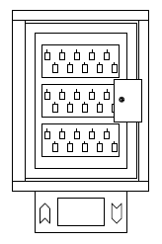
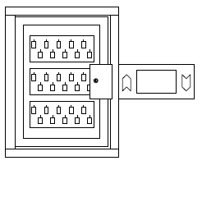
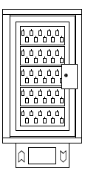
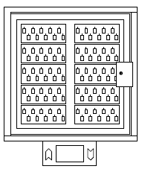
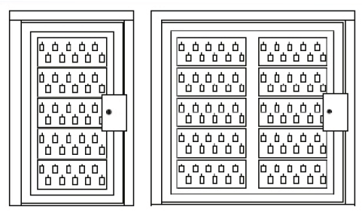
Опции и спецификация
50 000 пользователей
50 000 событий в энергонезависимой памяти
Прозрачная дверь
Сплошная металлическая дверь
Без двери
Монтаж панели управления снизу или сбоку
Ethernet, RS485, RS232
Корпуса 3, 5 и 10 модулей
От 20 до 2000 ключей на одну панель управления
Основные блоки
Доп. блоки

Slide 10
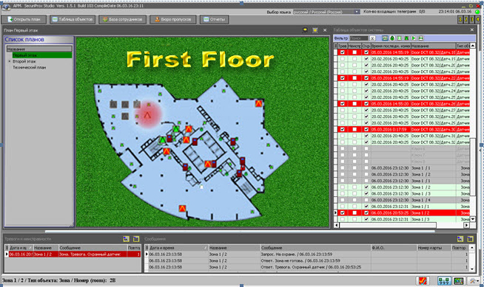
Программное обеспечение позволяет:
Устанавливать уровни доступа пользователей
Удаленно управлять системой
Распечатывать отчеты и обрабатывать тревоги
Автоматически посылать SMS и email
Отображать графические планы объекта
Online информация о каждом ключе
Сетевое подключение и много другое

Slide 11
Продажи систем хранения ключей
Формирование рынка
Отказ заказчиков от систем СКД в пользу систем хранения ключей интегрированных с системами охраны здания

Slide 12
Задачи
Автоматизация хранения и выдачи ключей
Журнал событий – история
Автоматизация процесса установки – снятия с охраны
Хранение резервных ключей (пожарных)
Высвобождение персонала – экономия средств
Повышение уровня безопасности на объекте
Экономия времени в аварийных ситуациях

Slide 13
Рынки
Аэропорты
Здравоохранение
Образование
Гостиницы
Армия & Полиция
Финансовый сектор
Промышленность
Обслуживание объектов
Муниципальное хозяйство
Транспорт
Дата центры
Без Фиксации Брелоков. Экономия 30%
Автодилеры
Банкоматы
Муниципальное хозяйство

Slide 14
Примеры использования
Музей современного искусства «Гараж»
Парк культуры им. Горького
Единая диспетчерская служба Подмосковья
Школы
Посольства
Банки
Нефтянка
Офисы (от двух этажей)
Производство
Торговые центры (Мега)
Автопарк компаний

Slide 15
Спасибо за внимание ! KeyGuard Система хранения ключей

